Slide 1
Module 7 : Commutation Ethernet
Contenu Pédagogique de l'instructeur
Introduction aux Réseaux v7.0 (ITN)
Notes:
Cisco Networking Academy Program
Introduction aux Réseaux v7.0 (ITN)
Module 2: Configuration des paramètres de base du commutateur et périphériques finaux

Slide 2
Instructor Materials – Module 7 Planning Guide
This PowerPoint deck is divided in two parts:
Instructor Planning Guide
Information to help you become familiar with the module
Teaching aids
Instructor Class Presentation
Optional slides that you can use in the classroom
Begins on slide # 9
Note: Remove the Planning Guide from this presentation before sharing with anyone.
For additional help and resources go to the Instructor Home Page and Course Resources for this course. You also can visit the professional development site on netacad.com, the official Cisco Networking Academy Facebook page, or Instructor Only FB group.
Notes:
2

Slide 3
À quoi s'attendre dans ce module
Pour faciliter l'apprentissage, les fonctionnalités suivantes de l'interface graphique peuvent être incluses dans ce module :
Fonctionnalité | Description
Animations | Exposer aux apprenants de nouvelles compétences et concepts.
Vidéos | Exposez les participants à des nouvelles compétences et des nouveaux concepts.
Vérifiez votre compréhension (CYU) | Questionnaire en ligne par rubrique pour aider les apprenants à évaluer la compréhension du contenu.
Exercices interactifs | Une variété de formats pour aider les apprenants à évaluer la compréhension du contenu.
Contrôleur de syntaxe | Petites simulations qui exposent les apprenants à la ligne de commande Cisco pour pratiquer les compétences de configuration.
Exercice PT | Activités de simulation et de modélisation conçues pour explorer, acquérir, renforcer et étendre les compétences.

Slide 4
À quoi s'attendre dans ce module (suite)
Pour faciliter l'apprentissage, les fonctionnalités suivantes peuvent être incluses dans ce module :
Fonctionnalité | Description
Ateliers pratiques | les travaux pratiques sont conçus pour travailler avec des équipements physiques.
Exercices en classe | Ces informations se trouvent sur la page Ressources de l'instructeur. Les activités de classe sont conçues pour faciliter l'apprentissage, la discussion en classe et la collaboration.
Quiz du module | Auto-évaluations qui intègrent les concepts et les compétences acquises tout au long de la série de sujets présentés dans le module.
Résumé du module | Récapte brièvement le contenu du module.

Slide 5
Check Your Understanding
Check Your Understanding activities are designed to let students quickly determine if they understand the content and can proceed, or if they need to review.
Check Your Understanding activities do not affect student grades.
There are no separate slides for these activities in the PPT. They are listed in the notes area of the slide that appears before these activities.
Notes:
5

Slide 6
Module 7: Activities
What activities are associated with this module?
Page # | Activity Type | Activity Name | Optional?
7.1.5 | Check Your Understanding | Ethernet Switching | Recommended
7.1.6 | Lab | Use Wireshark to Examine Ethernet Frames | Recommended
7.2.7 | Lab | View Network Device MAC Addresses | Recommended
7.3.4 | Video | MAC Address Tables on Connected Switches | Recommended
7.3.5 | Video | Sending the Frame to the Default Gateway | Recommended
7.3.6 | Activity | Switch It! | Recommended
7.3.7 | Lab | View the Switch MAC Address Table | Recommended
7.4.6 | Check Your Understanding | Switch Speeds and Forwarding Methods | Recommended
Notes:
6

Slide 7
Module 7: Best Practices
Prior to teaching Module 7, the instructor should:
Review the activities and assessments for this module.
Try to include as many questions as possible to keep students engaged during classroom presentation.
After this Module, the Ethernet Concepts Exam is available, covering Modules 4-7.
Topic 7.1
Ask the students or have a class discussion
What do you think the effect would be if Ethernet did not use framing?
Topic 7.2
Ask the students or have a class discussion
How do layer 2 communications modes emulate human communication in groups?
Notes:
7

Slide 8
Module 7: Best Practices (Cont.)
Topic 7.1
Ask the students or have a class discussion
What do you think the effect would be if Ethernet did not use framing?
Topic 7.2
Ask the students or have a class discussion
How do layer 2 communications modes emulate human communication in groups?
Topic 7.3
Ask the students or have a class discussion
Why do switches flood frames addressed to unknown destinations?
Topic 7.4
Ask the students or have a class discussion
What kind of indication do you get that points to a duplex-mismatch on a circuit?
Notes:
8

Slide 9
Module 7 : Commutation Ethernet
Introduction aux Réseaux v7.0 (ITN)
Notes:
Cisco Networking Academy Program
Introduction aux Réseaux v7.0 (ITN)
Module 7 : Commutation Ethernet

Slide 10
Objectifs de ce module
Titre du module : Commutation Ethernet
Objectif du module : Expliquez comment fonctionne Ethernet dans un réseau commuté.
Titre du rubrique | Objectif du rubrique
Trame Ethernet | Expliquer comment les sous-couches Ethernet sont liées aux champs de trame.
Adresse MAC Ethernet | Décrire l'adresse MAC Ethernet.
Table d'adresses MAC | Expliquer comment un commutateur construit sa table d'adresses MAC et transmet les trames.
Méthodes de transmission et vitesses de commutation | Décrire les méthodes de transmission par commutateur et les paramètres de port disponibles sur les ports de commutateur de couche 2.
Notes:
10
7 - Commutation Ethernet
7.0.2 – Qu'est-ce que je vais apprendre dans ce module?

Slide 11
7.1 Trames Ethernet
Notes:
7 - Commutation Ethernet
7.1 Trames Ethernet

Slide 12
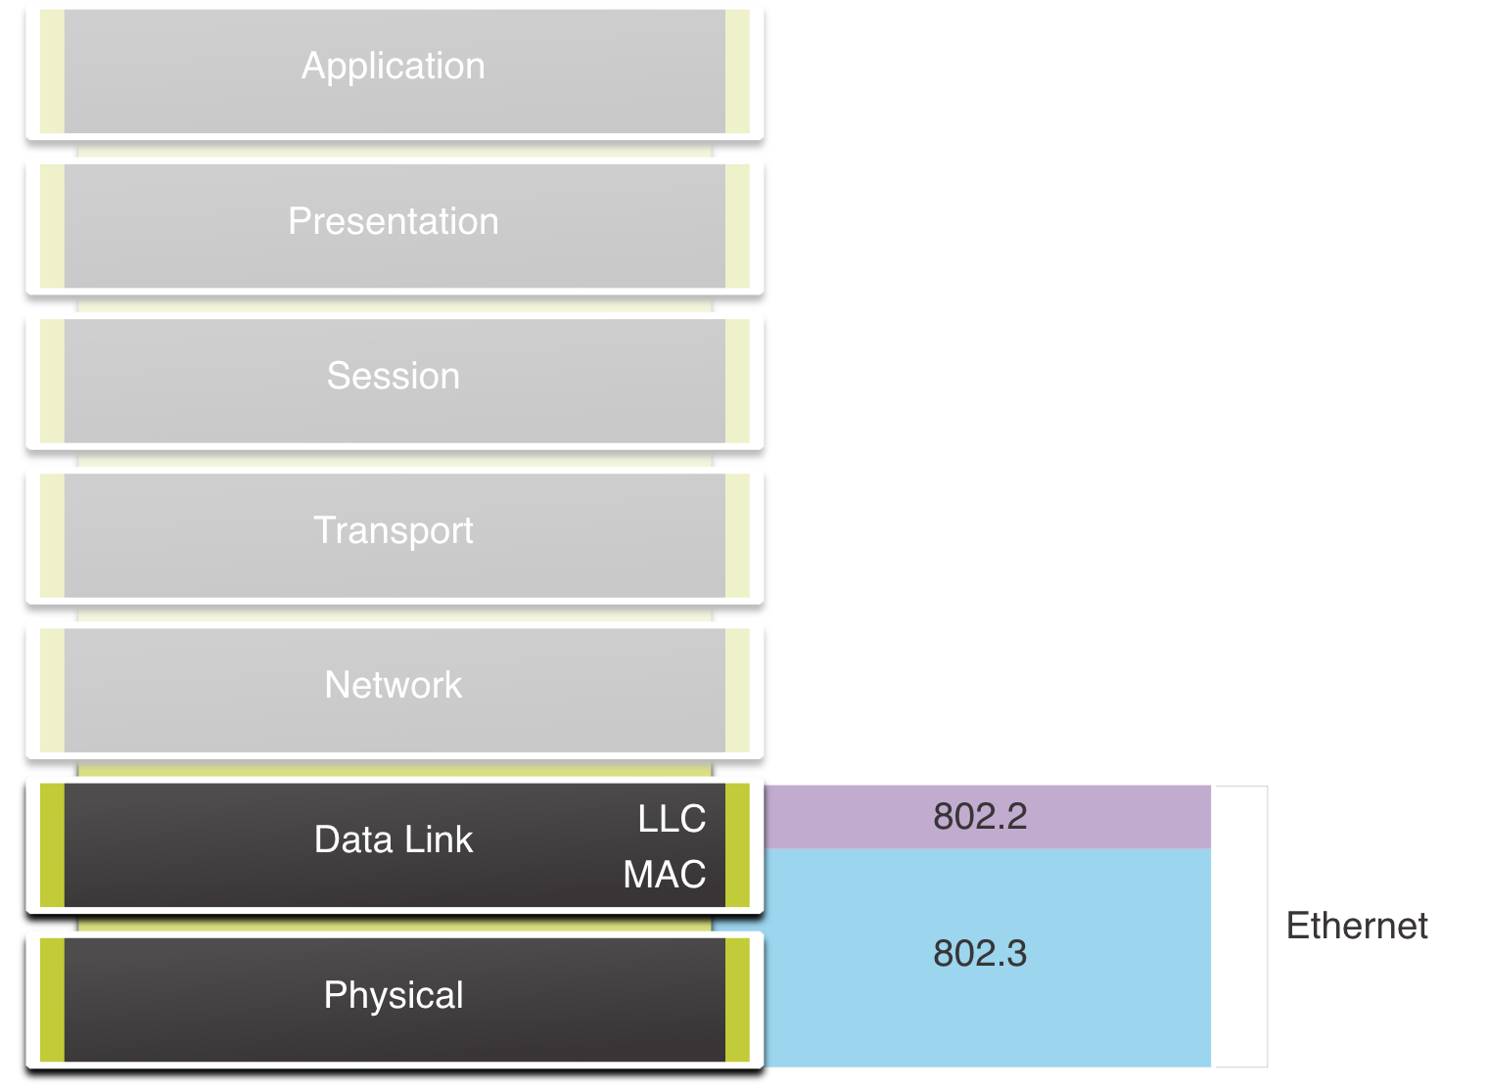
Trames Ethernet Encapsulation Ethernet
Il fonctionne au niveau de la couche liaison de données et de la couche physique.
Ethernet est une famille de technologies de réseau définies par les normes IEEE 802.2 et 802.3.
Notes:
7 - Commutation Ethernet
7.1 Trames Ethernet
7.1.1 : Encapsulation Ethernet

Slide 13
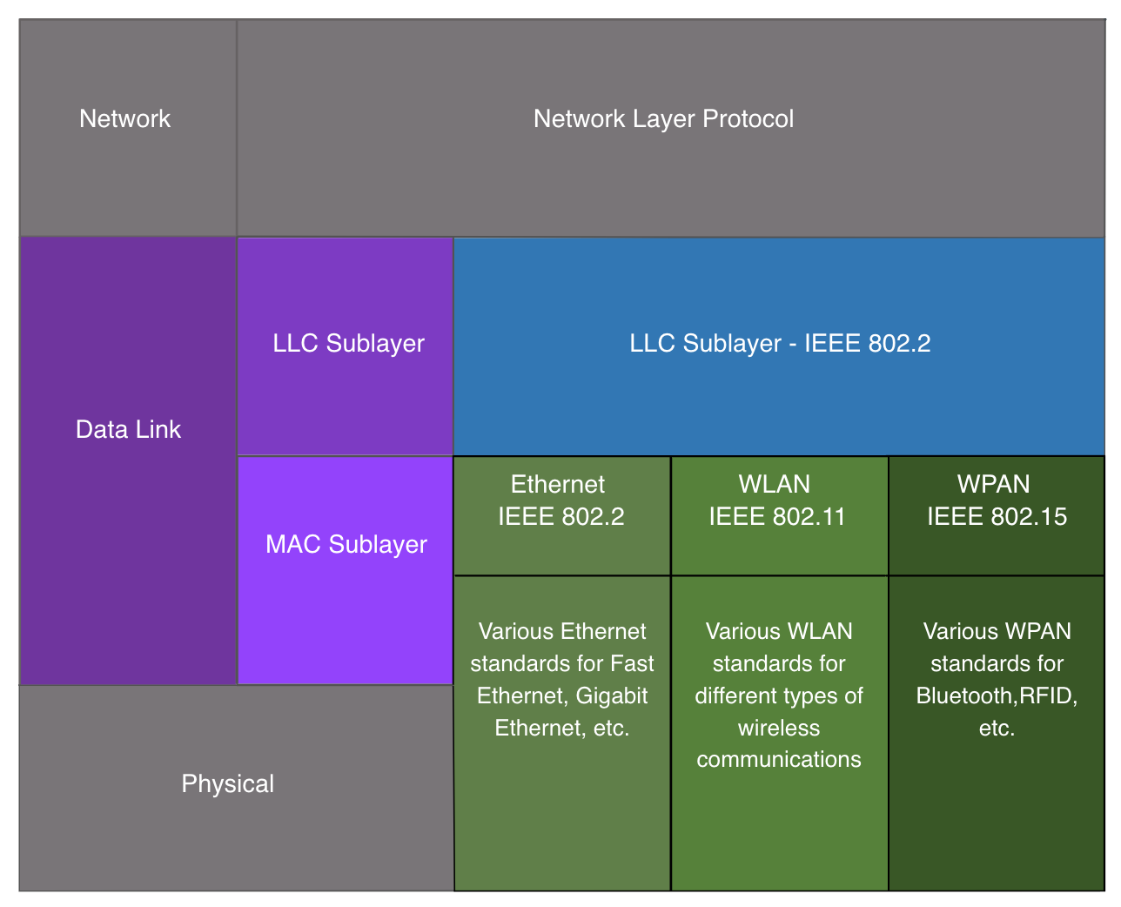
Trames Ethernet Sous-couches de liaison de données
Les normes 802 LAN/MAN, y compris Ethernet, utilisent deux sous-couches distinctes de la couche de liaison de données pour fonctionner :
Sous-couche LLC: (IEEE 802.2) Place des informations dans la trame pour identifier le protocole de couche réseau utilisé pour la trame.
Sous-couche MAC : (IEEE 802.3, 802.11 ou 802.15) Responsable de l'encapsulation des données et du contrôle d'accès aux supports, et fournit l'adressage de couche de liaison de données.
Notes:
7 - Commutation Ethernet
7.1 Trames Ethernet
7.1.2 Sous-couches liaison de données

Slide 14
Trames Ethernet Sous-couche MAC
La sous-couche MAC est responsable de l'encapsulation des données et de l'accès au support.
Encapsulation de données
L'encapsulation des données IEEE 802.3 comprend les éléments suivants :
Trame Ethernet - Il s'agit de la structure interne de la trame Ethernet.
Adressage Ethernet - La trame Ethernet comprend à la fois une adresse MAC source et de destination pour fournir la trame Ethernet de la NIC Ethernet à la NIC Ethernet sur le même réseau local.
Détection des erreurs Ethernet - La trame Ethernet comprend une remorque FCS (trame Check Sequence) utilisée pour la détection des erreurs.
Notes:
7 - Commutation Ethernet
7.1 Trames Ethernet
7.1.3 – Sous-couche MAC

Slide 15
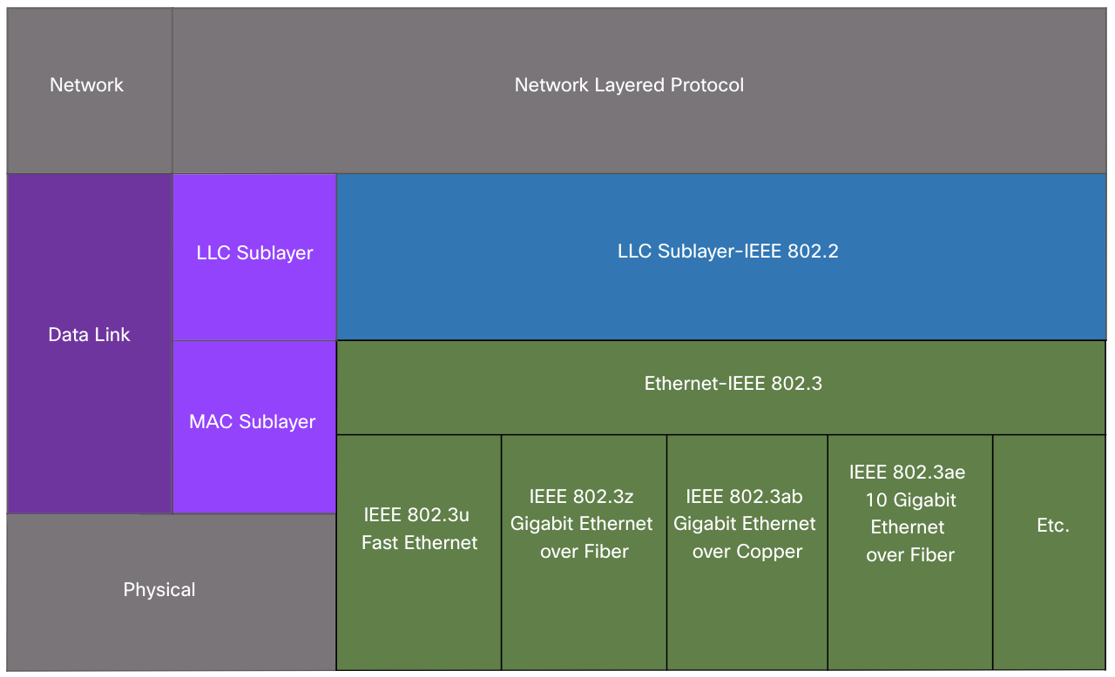
Trames Ethernet Sous-couche MAC
Accès aux supports
La sous-couche MAC IEEE 802.3 comprend les spécifications des différentes normes de communication Ethernet sur différents types de supports, y compris le cuivre et la fibre optique.
L'Ethernet hérité utilisant une topologie de bus ou des concentrateurs est un support semi-duplex partagé. Ethernet sur un support semi-duplex utilise une méthode d'accès basée sur les contentieux, détection d'accès multiple et détection de collision (CSMA/CD).
Les réseaux locaux Ethernet d'aujourd'hui utilisent des commutateurs qui fonctionnent en duplex intégral. Les communications duplex intégral avec commutateurs Ethernet ne nécessitent pas de contrôle d'accès via CSMA/CD.
Notes:
7 - Commutation Ethernet
7.1 Trames Ethernet
7.1.3 – Sous-couche MAC

Slide 16
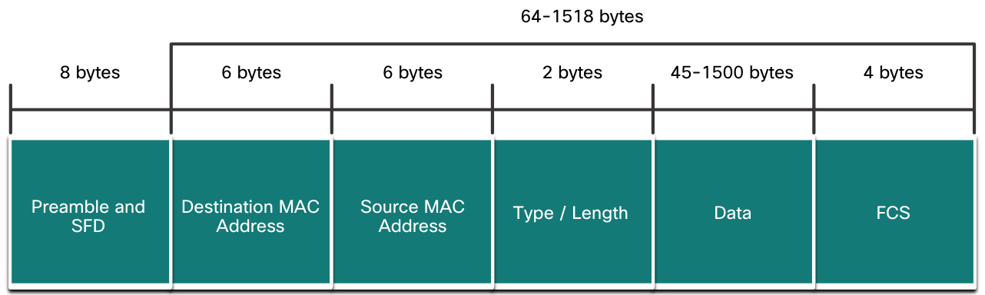
Trames Ethernet Champs de trame Ethernet
La taille minimale des trames Ethernet est de 64 octets et la taille maximale de 1 518 octets. Le champ préambule n'est pas inclus dans la description de la taille d'une trame.
Toute trame inférieure à 64 octets est interprétée comme un «fragment de collision» ou une «trame incomplète» et est automatiquement rejetée par les périphériques récepteurs. Les trames de plus de 1 500 octets de données sont considérées comme des trames « jumbo » (géantes) ou « baby giant frames » (légèrement géantes).
Si la taille d’une trame transmise est inférieure à la taille minimale ou supérieure à la taille maximale, le périphérique récepteur abandonne la trame. Les trames abandonnées sont souvent le résultat de collisions ou d’autres signaux rejetés et Ils sont considérés comme invalides. Les trames Jumbo sont généralement prises en charge par la plupart des commutateurs et cartes réseau Fast Ethernet et Gigabit Ethernet.
Notes:
7 - Commutation Ethernet
7.1 Trames Ethernet
7.1.4 – Champs d'une trame Ethernet
7.1.5 — Vérifiez votre compréhension — Commutation Ethernet

Slide 17
Trames Ethernet Travaux pratiques- Utilisation de Wireshark pour examiner les trames Ethernet
Au cours de ces travaux pratiques, vous aborderez les points suivants :
Partie 1 : examiner les champs d'en-tête dans une trame Ethernet II
Partie 2 : utiliser Wireshark pour capturer et analyser les trames Ethernet
Notes:
7 - Commutation Ethernet
7.1 Trames Ethernet
7.1.6 – Travaux pratiques - Utiliser Wireshark pour examiner les trames Ethernet

Slide 18
7.2 Adresse MAC Ethernet
Notes:
7 - Commutation Ethernet
7.2 - Adresse MAC Ethernet

Slide 19
Adresses MAC Ethernet Adresses MAC et hexadécimal
Par conséquent, une adresse MAC Ethernet 48 bits peut être exprimée en utilisant seulement 12 valeurs hexadécimales.
Sachant qu'un octet (8 bits) est un regroupement binaire courant, la plage binaire de 00000000 à 11111111 correspond, dans le format hexadécimal, à la plage de 00 à FF.
En hexadécimal, les zéros non significatifs sont toujours affichés pour compléter la représentation de 8 bits. Par exemple, la valeur binaire 0000 1010 correspond à 0A au format hexadécimal.
Les nombres hexadécimaux sont souvent représentés par la valeur précédée de 0x (par exemple, 0x73) pour distinguer les valeurs décimales et hexadécimales dans la documentation.
L'hexadécimal peut également être représenté par un indice 16, ou le nombre hexadécimal suivi d'un H (par exemple, 73H).
Notes:
7 - Commutation Ethernet
7.2 - Adresse MAC Ethernet
7.2.1 Adresse MAC et hexadécimal

Slide 20
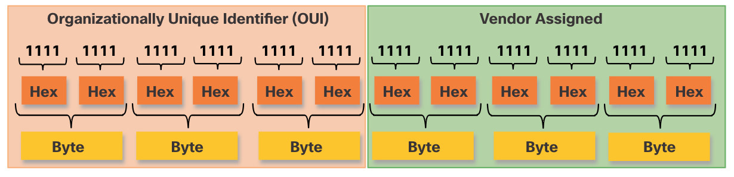
Adresses MAC Ethernet Adresses MAC Ethernet
Dans la norme Ethernet du réseau local, chaque périphérique réseau se connecte au même support partagé. L'adressage MAC fournit une méthode d'identification des périphériques au couche de liaison de données du modèle OSI.
Une adresse MAC Ethernet est une adresse 48 bits exprimée en 12 chiffres hexadécimaux. Parce qu'un octet est égal à 8 bits, nous pouvons également dire qu'une adresse MAC a une longueur de 6 octets.
Toutes les adresses MAC doivent être uniques au périphérique Ethernet ou à l'interface Ethernet. Pour ce faire, tous les fournisseurs qui vendent des périphériques Ethernet doivent s'inscrire auprès de l'IEEE pour obtenir un code hexadécimal unique à 6 (c'est-à-dire 24 bits ou 3 octets) appelé l'identifiant unique de l'organisation (OUI).
Une adresse MAC Ethernet est constituée d'un code OUI de fournisseur hexadécimal à 6, suivi d'une valeur attribuée par le fournisseur hexadécimal à 6.
Notes:
7 - Commutation Ethernet
7.2 - Adresse MAC Ethernet
7.2.2 - Adresse MAC Ethernet

Slide 21
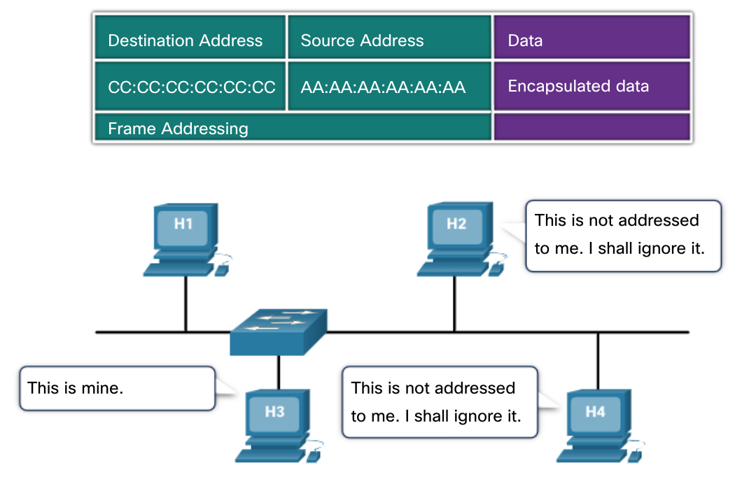
Adresses MAC Ethernet Traitement des trames
Lorsqu'un périphérique transfère un message à un réseau Ethernet, l'en-tête Ethernet inclut une adresse MAC source et une adresse MAC de destination.
Lorsqu'une carte réseau reçoit une trame Ethernet, elle observe l'adresse MAC de destination pour voir si elle correspond à l'adresse MAC physique du périphérique stockée dans la mémoire vive (RAM). En l’absence de correspondance, la carte réseau ignore la trame. Si elle correspond, la carte réseau transmet la trame aux couches OSI, et la désencapsulation a lieu.
Remarque: les cartes réseau Ethernet acceptent également les trames si l'adresse MAC de destination est un groupe de diffusion ou de multidiffusion auquel l'hôte appartient.
Tout périphérique qui est la source ou la destination d'une trame Ethernet possède une carte réseau Ethernet et, par conséquent, une adresse MAC. Cela inclut les postes de travail, les serveurs, les imprimantes, les appareils mobiles et les routeurs.
Notes:
7 - Commutation Ethernet
7.2 - Adresse MAC Ethernet
7.2.3 – Traitement des trames

Slide 22
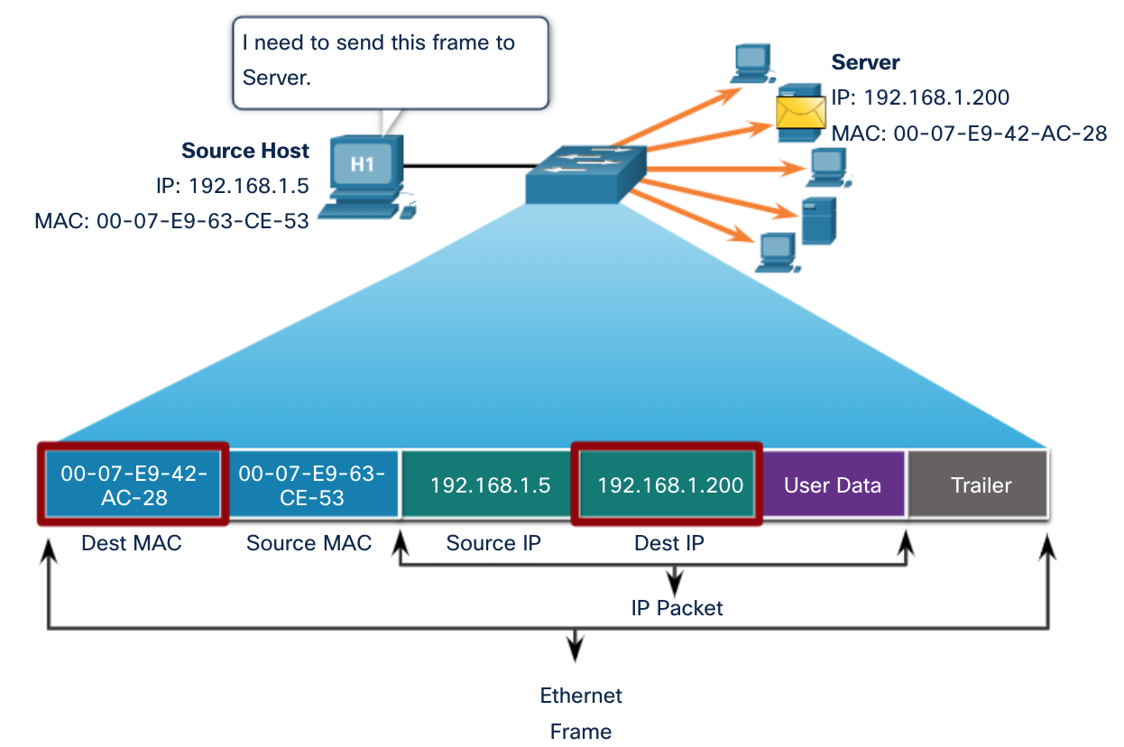
Adresses MAC Ethernet Adresse MAC de monodiffusion
Avec Ethernet, des adresses MAC différentes sont utilisées pour la monodiffusion (unicast), la multidiffusion (multicast) et la diffusion (broadcast) sur la couche 2.
L'adresse MAC de monodiffusion est l'adresse unique utilisée lorsqu'une trame est envoyée à partir d'un seul périphérique émetteur, à un seul périphérique destinataire.
Le processus qu'un hôte source utilise pour déterminer l'adresse MAC de destination est appelé protocole ARP (Address Resolution Protocol). Le processus qu'un hôte source utilise pour déterminer l'adresse MAC de destination associée à une adresse IPv6 est connu sous le nom de découverte du voisin (ND).
Remarque: l'adresse MAC source doit toujours être une monodiffusion.
Notes:
7 - Commutation Ethernet
7.2 - Adresse MAC Ethernet
7.2.4 - Adresse MAC de monodiffusion

Slide 23
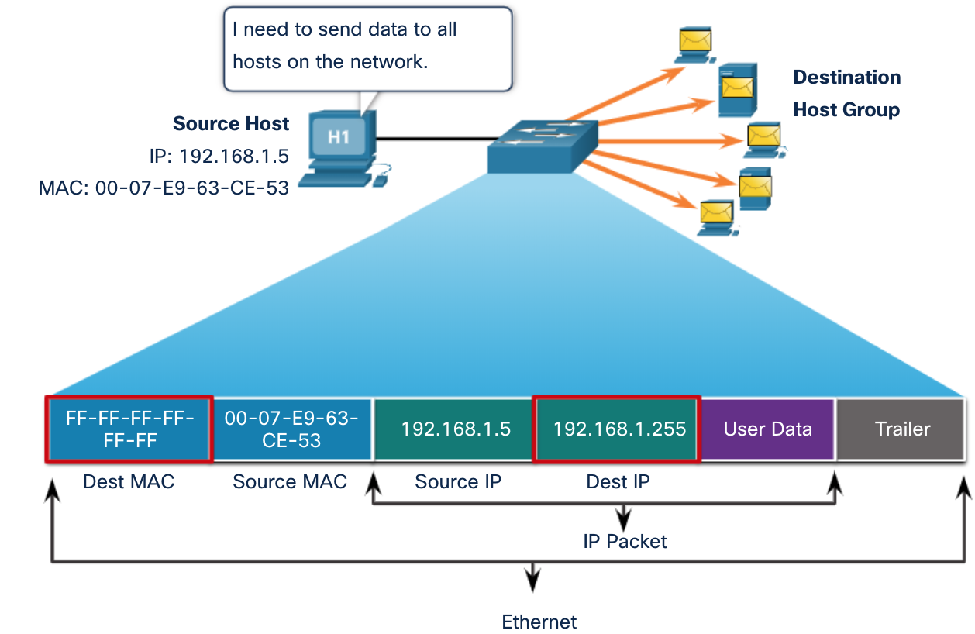
Adresses MAC Ethernet Adresse MAC de diffusion
Une trame de diffusion Ethernet est reçue et traitée par chaque périphérique du réseau local Ethernet. Les caractéristiques d'une diffusion Ethernet sont les suivantes :
L'adresse MAC de destination est l'adresse FF-FF-FF-FF-FF-FF au format hexadécimal (48 uns en notation binaire).
Il est inondé tous les ports de commutateur Ethernet sauf le port entrant. Il n'est pas transmis par un routeur.
Si les données encapsulées sont un paquet de diffusion IPv4, cela signifie que le paquet contient une adresse IPv4 de destination qui a toutes les adresses (1) dans la partie hôte. Cette numérotation implique que tous les hôtes sur le réseau local (domaine de diffusion) recevront le paquet et le traiteront.
Notes:
7 - Commutation Ethernet
7.2 - Adresse MAC Ethernet
7.2.5 - Adresse MAC de diffusion

Slide 24
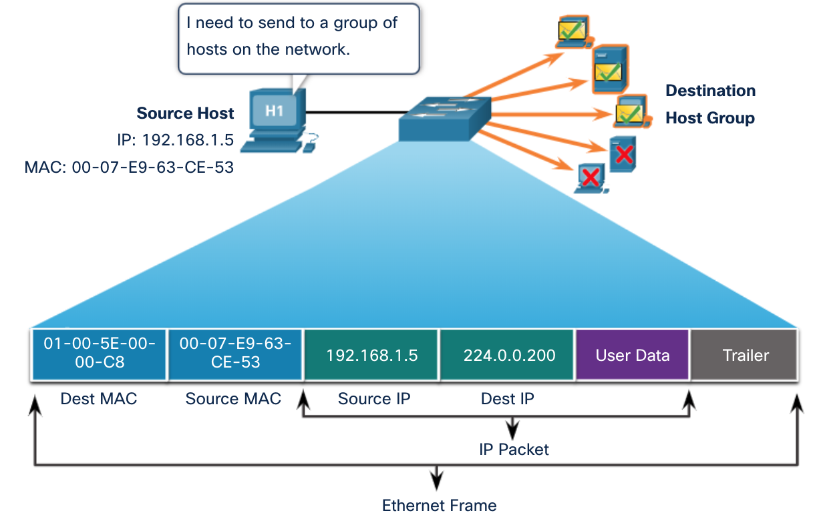
Adresses MAC Ethernet Adresse MAC de multidiffusion
Une trame de multidiffusion Ethernet est reçue et traitée par un groupe de périphériques appartenant au même groupe de multidiffusion.
Il existe une adresse MAC de destination 01-00-5E lorsque les données encapsulées sont un paquet de multidiffusion IPv4 et une adresse MAC de destination de 33-33 lorsque les données encapsulées sont un paquet de multidiffusion IPv6.
Il existe d'autres adresses MAC de destination de multidiffusion réservées lorsque les données encapsulées ne sont pas IP, telles que STP (Spanning Tree Protocol).
Il est inondé de tous les ports de commutateur Ethernet sauf le port entrant, sauf si le commutateur est configuré pour l'écoute multidiffusion. Il n'est pas transféré par un routeur, sauf si le routeur est configuré pour router les paquets de multidiffusion.
Dans la mesure où les adresses multidiffusion représentent un groupe d’adresses (parfois appelé groupe d’hôtes), elles ne peuvent s’utiliser que dans la destination d’un paquet. La source doit toujours être une adresse de monodiffusion.
Comme avec les adresses monodiffusion et de diffusion, l’adresse IP multidiffusion nécessite une adresse MAC multidiffusion correspondante pour remettre les trames sur un réseau local.
Notes:
7 - Commutation Ethernet
7.2 - Adresse MAC Ethernet
7.2.6 - Adresse MAC de multidiffusion

Slide 25
Adresses MAC Ethernet Travaux pratiques- Affichage des adresses MAC des périphériques réseau
Au cours de ces travaux pratiques, vous aborderez les points suivants :
Partie 1 : configuration de la topologie et initialisation des périphériques
Partie 2 : configurer des périphériques et vérifier la connectivité
Partie 3 : afficher, décrire et analyser les adresses MAC Ethernet
Notes:
7 - Commutation Ethernet
7.2 - Adresse MAC Ethernet
7.2.7 – Travaux pratiques – Affichage des adresses MAC des périphériques réseau

Slide 26
7.3 Table d’adresses MAC
Notes:
7 - Commutation Ethernet
7.3 - Table d’adresses MAC

Slide 27
Table d'adresses MAC Notions de base sur le commutateur
Un commutateur Ethernet de couche2 utilise des adresses MAC pour prendre des décisions de transmission. Il ignore totalement les données (protocole) transportées dans la partie données de la trame, comme un paquet IPv4, un message ARP ou un paquet ND IPv6. Les décisions du commutateur concernant la transmission de données reposent uniquement sur les adresses MAC Ethernet de couche 2.
Contrairement à un concentrateur Ethernet qui répète les bits sur tous les ports sauf le port entrant, un commutateur Ethernet consulte une table d'adresses MAC pour décider de la transmission de chaque trame.
Lorsqu'un commutateur est activé, la table d'adresses MAC est vide
Remarque: la table d'adresses MAC est parfois appelée table de mémoire associative (CAM).
Notes:
7 - Commutation Ethernet
7.3 - Table d’adresses MAC
7.3.1 - Notions de base sur le commutateur

Slide 28
Table d'adresses du MAC Apprentissage et transmission du commutateur
Examine l'adresse MAC source
Le commutateur vérifie si de nouvelles informations sont disponibles sur chacune des trames entrantes. Pour cela, il examine l'adresse MAC source de la trame et le numéro du port par lequel la trame est entrée dans le commutateur. Si l'adresse MAC source n'existe pas, elle est ajoutée à la table , tout comme le numéro du port d'entrée. Si l'adresse MAC source existe, le commutateur réinitialise le compteur d'obsolescence de cette entrée. Par défaut, la plupart des commutateurs Ethernet conservent les entrées dans la table pendant 5 minutes.
Remarque: si l'adresse MAC source existe dans la table mais sur un port différent, le commutateur la traite comme une nouvelle entrée. L'ancienne entrée est alors remplacée par la même adresse MAC associée au numéro de port actuel.
Notes:
7 - Commutation Ethernet
7.3 - Table d’adresses MAC
7.3.2 - Apprentissage et transfert du commutateur

Slide 29
Table d’adresses MAC Changement d'apprentissage et de transmission (suite)
Rechercher l'adresse MAC de destination (Transférer)
Si l'adresse MAC de destination est une adresse monodiffusion, le commutateur recherche une correspondance entre l'adresse MAC de destination de la trame et une entrée dans sa table d'adresses MAC. Si l'adresse MAC de destination se trouve dans la table, le commutateur transfère la trame par le port spécifié. Si l'adresse MAC de destination ne se trouve pas dans la table, le commutateur transfère la trame sur tous les ports sauf celui d'entrée. Cela s'appelle une monodiffusion inconnue.
Remarque: si l'adresse MAC de destination est une diffusion ou une multidiffusion, la trame est également envoyée sur tous les ports à l'exception du port entrant.
Notes:
7 - Commutation Ethernet
7.3 - Table d’adresses MAC
7.3.2 - Apprentissage et transfert du commutateur

Slide 30
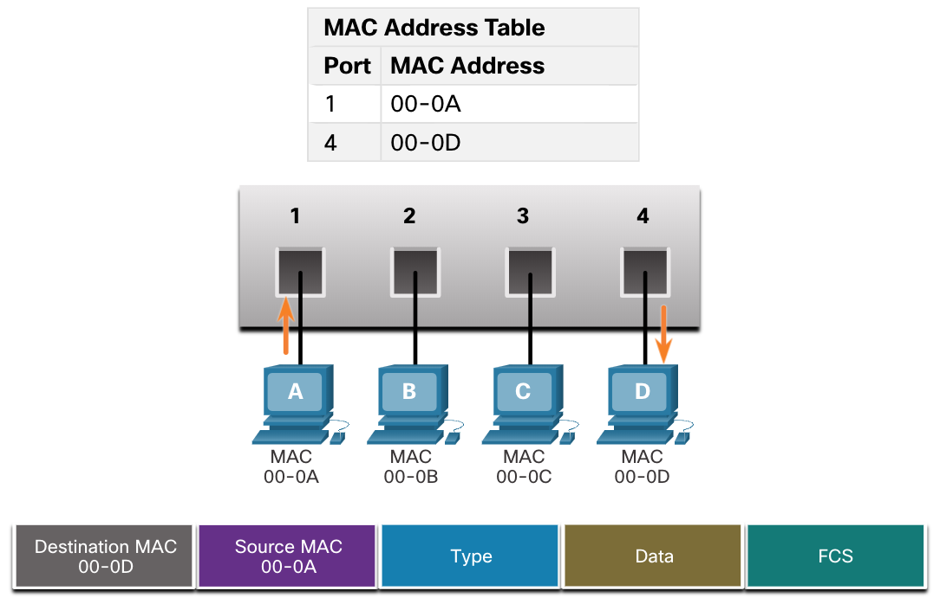
Table d'adresses MAC Filtrage des trames
À mesure qu'un commutateur reçoit des trames de différents périphériques, il remplit sa table d'adresses MAC en examinant l'adresse MAC source de chaque trame. Si la table d'adresses MAC du commutateur contient l'adresse MAC de destination, il peut filtrer la trame et la diffuser sur un sol port.
Notes:
7 - Commutation Ethernet
7.3 - Table d’adresses MAC
7.3.3 - Filtrage des trames

Slide 31
Table d’adresses MAC Vidéo - Tableaux d'adresses MAC sur les commutateurs connectés
Cette vidéo couvre les points suivants:
Comment les commutateurs construisent des tables d'adresses MAC
Comment basculer les images en fonction du contenu de leurs tables d'adresses MAC
Notes:
7 - Commutation Ethernet
7.3 - Table d’adresses MAC
7.3.4 – Vidéo - Tables d'adresses MAC sur des commutateurs connectés

Slide 32
Table d’adresses MAC Vidéo - Envoi de la trame à la passerelle par défaut
Cette vidéo couvre les points suivants:
Ce qu'un commutateur fait lorsque l'adresse MAC de destination n'est pas répertoriée dans la table d'adresses MAC du commutateur.
Que fait un commutateur lorsque l'adresse MAC source n'est pas répertoriée dans la table d'adresses MAC du commutateur
Notes:
7 - Commutation Ethernet
7.3 - Table d’adresses MAC
7.3.5 – Vidéo - Envoyer une trame à la passerelle par défaut
7.3.6 – Exercice - Commutation

Slide 33
Table d’adresses MAC Travaux pratiques - Affichage de la table d'adresses MAC du commutateur
Dans ce TP, vous allez aborder les points suivants :
Partie 1 : concevoir et configurer le réseau
Partie 2 : analyser la table d'adresses MAC du commutateur
Notes:
7 - Commutation Ethernet
7.3 - Table d’adresses MAC
7.3.7 – Travaux pratiques - Affichage de la table d'adresses MAC du commutateur

Slide 34
7.4 – Méthodes de transmission et vitesses de commutation
Notes:
7 - Commutation Ethernet
7.4 – Méthodes de transmission et vitesses de commutation

Slide 35
Méthodes de transmission et vitesses de commutation Méthodes de transmission de trames sur les commutateurs Cisco
Les commutateurs utilisent l'une des méthodes suivantes de transmission des données entre des ports réseau :
La commutation Store and Forward - Cette méthode de transmission de trame reçoit la trame entière et calcule le CRC. Si le CRC est valide, le commutateur recherche l'adresse de destination qui détermine l'interface de sortie. La trame est ensuite acheminée par le port approprié.
La commutation cut-through - Cette méthode achemine la trame avant qu'elle ne soit entièrement reçue. Au minimum, l'adresse de destination de la trame doit être lue avant que celle-ci ne soit retransmise.
Un grand avantage de la commutation store-and-forward est qu'elle détermine si une trame a des erreurs avant de propager la trame. En cas d’erreur détectée au sein de la trame, le commutateur ignore la trame. L’abandon des trames avec erreurs réduit le volume de bande passante consommé par les données altérées.
la commutation par stockage et retransmission (store-and-forward) est nécessaire pour l’analyse de la qualité de service (QOS) sur des réseaux convergés où la classification des trames pour la priorité du trafic est indispensable. Par exemple, les flux de données de voix sur IP doivent être prioritaires sur le trafic Web.
Notes:
7 - Commutation Ethernet
7.4 – Méthodes de transmission et vitesses de commutation
7.4.1 – Méthodes de transmission de trames sur les commutateurs Cisco

Slide 36
Méthodes de transmission et vitesses de commutation Commutation cut-through
Dans le cas de la commutation cut-through, le commutateur agit sur les données à mesure qu’il les reçoit, même si la transmission n’est pas terminée. Le commutateur met une quantité juste suffisante de la trame en tampon afin de lire l’adresse MAC de destination et déterminer ainsi le port auquel les données sont à transmettre. Le commutateur ne procède à aucun contrôle d’erreur dans la trame.
Il existe deux variantes de la commutation cut-through :
Commutation rapide (Fast-Forward) - Offre le plus faible niveau de latence en transférant immédiatement un paquet après lecture de l'adresse de destination. Du fait que le mode de commutation Fast-Forward entame la transmission avant la réception du paquet tout entier, il peut arriver que des paquets relayés comportent des erreurs. La carte réseau de destination rejette le paquet défectueux à la réception. La commutation Fast-Forward est la méthode de commutation cut-through classique.
Commutation sans fragment - Un compromis entre la latence élevée et l'intégrité élevée de la commutation en différé et la latence faible et l'intégrité réduite de la commutation en avance rapide, le commutateur stocke et effectue un contrôle d'erreur sur les 64 premiers octets de la trame avant de la transmettre. Étant donné que la plupart des erreurs et des collisions réseau se produisent au cours des 64 premiers octets, cela garantit qu'aucune collision ne s'est produite avant le transfert de la trame.
Notes:
7 - Commutation Ethernet
7.4 – Méthodes de transmission et vitesses de commutation
7.4.2 – Commutation cut-through

Slide 37
Méthodes de transmission et vitesses de commutation Mise en mémoire tampon sur les commutateurs
Un commutateur Ethernet peut utiliser une technique de mise en mémoire tampon pour stocker des trames avant de les transmettre.
La mise en mémoire tampon partagée entraîne également des images plus volumineuses qui peuvent être transmises avec moins de trames supprimées. La commutation asymétrique permet l'utilisation de différents débits de données sur différents ports. Par conséquent, plus de bande passante peut être dédiée à certains ports (p. ex. port serveur).
Méthode | Description
Mémoire axée sur les ports | Les trames sont stockées dans des files d'attente liées à des ports entrants et sortants spécifiques. Une trame est transmise au port sortant uniquement si toutes les trames qui la précèdent dans la file d’attente ont été correctement transmises. Une seule trame peut retarder la transmission de toutes les trames en mémoire si un port de destination est saturé. Ce retard se produit, même si les autres trames peuvent être transmises à des ports de destination libres.
Mémoire partagée | Dépose toutes les trames dans un tampon de mémoire commun partagé par tous les ports de commutateur et la quantité de mémoire tampon requise par un port est allouée dynamiquement. ce qui permet de recevoir le paquet sur un port et de le transmettre sur un autre, sans avoir à le déplacer vers une autre file d’attente.
Notes:
7 - Commutation Ethernet
7.4 – Méthodes de transmission et vitesses de commutation
7.4.3 - Mise en mémoire tampon sur les commutateurs

Slide 38
Méthodes de transmission et vitesses de commutation Paramètres de duplex et de vitesse
Les paramètres de bande passante et de mode duplex de chaque port de commutateur sont des paramètres fondamentaux. Il est essentiel que ceux du port de commutateur et des périphériques connectés (ordinateur ou autre commutateur) soient en adéquation.
Deux types de paramètres bidirectionnels sont employés pour les communications dans un réseau Ethernet :
Mode duplex intégral - Les deux extrémités de la connexion peuvent envoyer et recevoir des données simultanément.
Mode semi-duplex : une seule extrémité de la connexion peut envoyer des données à la fois.
La négociation automatique est une option proposée sur la plupart des commutateurs Ethernet et des cartes réseau. Elle permet l'échange automatique d'informations sur le débit et le mode duplex entre deux périphériques.
Remarque: les ports Gigabit Ethernet ne fonctionnent qu'en duplex intégral.
Notes:
7 - Commutation Ethernet
7.4 – Méthodes de transmission et vitesses de commutation
7.4.4 – Paramètres de mode duplex et de débit

Slide 39
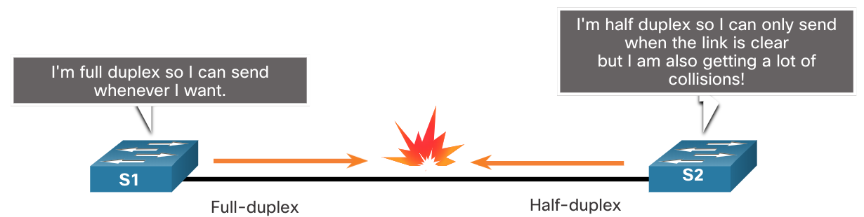
Méthodes de transmission et vitesses de commutation Paramètres de duplex et de vitesse
Le conflict du mode duplex est l'une des causes les plus fréquentes de problèmes de performances sur les liaisons Ethernet 10/100 Mbps. Il se produit lorsqu'un port sur la liaison fonctionne en semi-duplex tandis que l'autre port fonctionne en mode duplex intégral.
Cela se produit lorsque l'un des ports ou les deux ports d'une liaison sont réinitialisés et qu'après le processus de négociation automatique, les deux partenaires de la liaison ne possèdent plus la même configuration.
Le problème peut également survenir lorsque des utilisateurs reconfigurent un côté d'une liaison et oublient d'en faire autant de l'autre côté. La négociation automatique doit être soit activée soit désactivée des deux côtés. La meilleure pratique consiste à configurer les deux ports de commutateur Ethernet en duplex intégral.
Notes:
7 - Commutation Ethernet
7.4 – Méthodes de transmission et vitesses de commutation
7.4.4 : Paramètres du mode duplex et de vitesse

Slide 40
Méthodes de transmission et vitesses de commutation Auto-MDIX
Les connexions entre les appareils nécessitaient une fois l'utilisation d'un câble croisé ou d'un câble direct. Le type de câble requis dépendait du type de dispositifs d'interconnexion.
Remarque : Une connexion directe entre un routeur et un hôte nécessite une connexion croisée.
Désormais, la plupart des commutateurs prennent en charge la fonction de commutation automatique d'interface en fonction du support (auto-MDIX). Lorsque vous activez cette fonction, le commutateur détecte le type de câble connecté au port et configure les interfaces en conséquence.
La fonction Auto-MDIX est activée par défaut sur les commutateurs qui fonctionnent avec la version Cisco IOS 12.2(18)SE ou une version ultérieure. Toutefois, la fonctionnalité peut être désactivée. Pour cette raison, vous devez toujours utiliser le type de câble correct et ne pas compter sur la fonction Auto-MDIX.
Auto-MDIX peut être réactivé à l'aide de la commande mdix auto interface configuration.
Notes:
7 - Commutation Ethernet
7.4 – Méthodes de transmission et vitesses de commutation
7.4.5 — Auto-MDIX
7.4.6 — Vérifiez votre compréhension - Méthodes de transmission et vitesses de commutation

Slide 41
7.5 Module pratique et questionnaire
Notes:
7 - Commutation Ethernet
7.5 - Module pratique et questionnaire

Slide 42
Module Pratique et Questionnaire Qu'est-ce que j'ai appris dans ce module?
Il fonctionne au niveau de la couche liaison de données et de la couche physique. Les normes Ethernet définissent à la fois les protocoles de la couche 2 et les technologies de la couche 1.
Ethernet utilise les sous-couches LLC et MAC de la couche de liaison de données pour fonctionner.
Les champs de trame Ethernet sont : préambule et délimiteur de trame de départ, adresse MAC de destination, adresse MAC source, EtherType, données et FCS.
L'adressage MAC fournit une méthode d'identification des périphériques au couche de liaison de données du modèle OSI.
Une adresse MAC Ethernet est une adresse 48 bits exprimée en 12 chiffres hexadécimaux.
Lorsqu'un périphérique transfère un message à un réseau Ethernet, l'en-tête Ethernet inclut les adresses MAC source et de destination. Avec Ethernet, des adresses MAC différentes sont utilisées pour la monodiffusion (unicast), la multidiffusion (multicast) et la diffusion (broadcast) sur la couche 2.
Notes:
7 - Commutation Ethernet
7.5 – Module pratique et questionnaire
7.5.1 – Qu'est-ce que j'ai appris dans ce module?
7.5.2 — Module Questionnaire — Commutation Ethernet

Slide 43
Module pratique et questionnaire Qu'est-ce que j'ai appris dans ce module? (suite)
Les décisions d'un commutateur Ethernet de couche 2 du concernant la transmission de données reposent uniquement sur les adresses MAC Ethernet de couche 2.
Le commutateur crée la table d'adresses MAC de manière dynamique en examinant l'adresse MAC source des trames reçues sur un port.
Pour transmettre les trames, le commutateur recherche une correspondance entre l'adresse MAC de destination qui figure dans la trame et une entrée de la table d'adresses MAC.
Les commutateurs utilisent l'une des méthodes suivantes de transmission des données entre des ports réseau: Les deux types de méthodes de commutation Cut-through sont Fast-forward et Fragment-free.
Deux méthodes de mise en mémoire tampon sont la mémoire basée sur le port et la mémoire partagée.
Deux types de paramètres duplex sont employés pour les communications sur les réseaux Ethernet: le mode semi-duplex et le mode duplex intégral.
Notes:
7 - Commutation Ethernet
7.5 – Module pratique et quiz
7.5.1 – Qu'est-ce que j'ai appris dans ce module?
7.5.2 — Module Questionnaire — Commutation Ethernet

Slide 44
Module 7: Ethernet Switching New Terms and Commands
Store-and-Forward Switching
Cut-through Switching
Fast-Forward Switching
Fragment-free Switching
OUI (Organizationally Unique Identifier)
ARP (Address Resolution Protocol)
ND (Neighbor Discovery)
Port-based memory
Shared memory
Auto-MDIX

